Slide 1

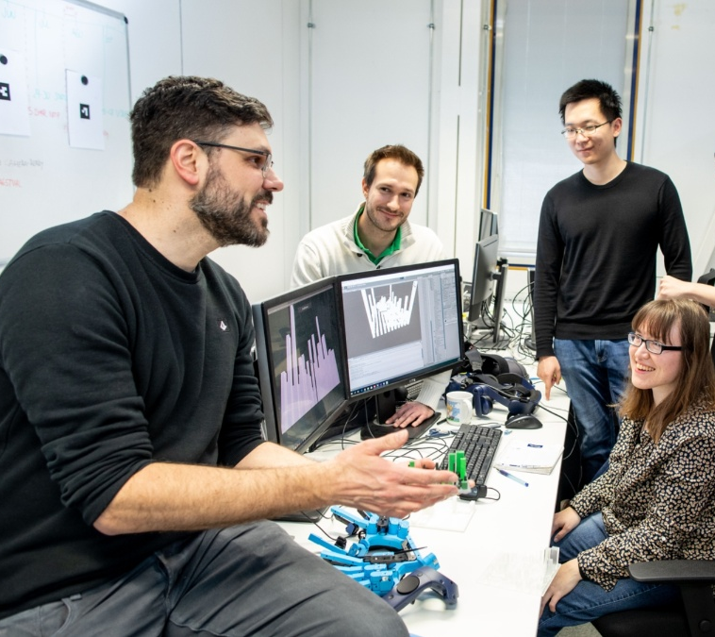
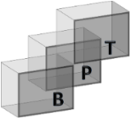
lkölkö
Zusammen mit dem
Institut für Erziehungswissenschaft
Abteilung für Berufspädagogik mit
Schwerpunkt Technikdidaktik (BPT)
M.Ed. Berufliches Lehramt – dual
Einführungsveranstaltung Studienstart WiSe 2024/25
Prof. Dr. B. Zinn und Dr. M. Wyrwal –
Universität Stuttgart
Dr. W. Faustmann – Seminar Stuttgart
Berufliche Schulen

Slide 2
Programm der Einführungsveranstaltung
09:00 Uhr Begrüßung durch den Leiter des Seminar für Ausbildung und Fortbildung der Lehrkräfte Stuttgart (Berufliche Schulen) Herrn
Dr. Werner Faustmann
09:15 Uhr Allgemeine Einführung in das Studienmodell und das Studieren an der Universität Stuttgart durch den Studiengangsmanager
Dr. Matthias Wyrwal
11:00 Uhr Seminarveranstaltungen bitte ergänzen

Slide 3
Allgemeine Einführung
Institut für Erziehungswissenschaft
Abt. Berufspädagogik mit Schwerpunkt Technikdidaktik
Dr. phil. Matthias Wyrwal

Slide 4
Programm
Allgemeine Informationen / Ansprechpartner / Beratungsstellen
Studiengangsbegleitender ILIAS-Kurs
Struktur der Bachelor- und Masterstudiengänge Berufs- und
Technikpädagogik sowie Berufliches Lehramt – dual
C@MPUS, ILIAS & Webex
Prüfungsangelegenheiten und Veranstaltungsorganisation
Allgemeines zum Studien- und Stundenplan
Offene Fragen - Austausch

Slide 5
Allgemeine Informationen / Ansprechpartner / Beratungsstellen

Slide 6
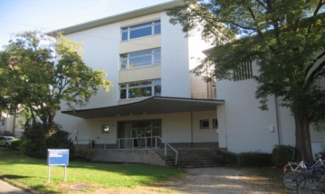
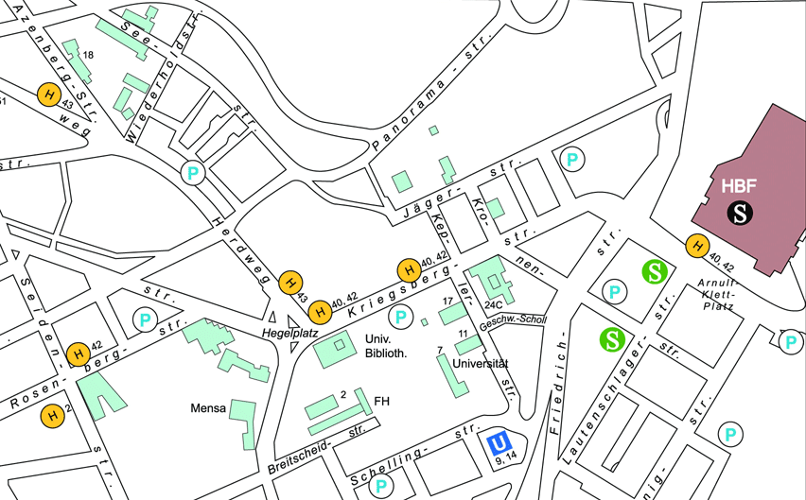

Allgemeine Informationen – Lageplan
BPT
BWT
Seminar Stuttgart (Berufliche Schulen)

Slide 7
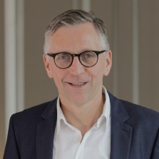
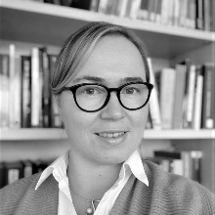
Allgemeine Informationen – Die Abteilungen stellen sich vor
Abteilung für Berufspädagogik mit Schwerpunkt Technikdidaktik (BPT)
Prof. Dr. phil. Bernd Zinn (Studiendekan)
Azenbergstr. 12; 70174 Stuttgart; Deutschland
Tel. 0711/ 685 843 61
Fax 0711/ 685 843 62
zinn@ife.uni-stuttgart.de
http://www.ife.uni-stuttgart.de/bpt/
Abteilung für Berufs-, Wirtschafts- und Technikpädagogik (BWT)
Prof. Dr. rer. pol. Kristina Kögler (Direktorin IfE)
Geschwister-Scholl-Straße 24D; 70174 Stuttgart; Deutschland
Tel. 0711/ 685-83181
Fax 0711/ 685-83130
koegler@bwt.uni-stuttgart.de
http://www.ife.uni-stuttgart.de/bwt/

Slide 8

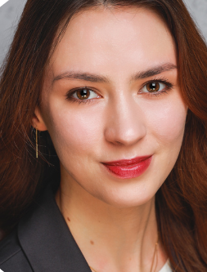

Allgemeine Informationen – Die Abteilungen stellen sich vor
Öffnungszeiten Sekretariat
Abteilung BWT
Mo - Fr: 9:30 – 12:30 Uhr
(telefonische Erreichbarkeit)
Abteilung BPT
Mi: 08:00 – 13:00 Uhr
Do: 08:00 – 13:00 Uhr
Mo, Di, Fr: geschlossen
Abteilungsbibliothek BWT
Di – Do: 14:00 – 17:00 Uhr
Fr: 10:00 – 13:00 Uhr
(Änderungen vorbehalten - aktuelle Zeiten auf der Homepage
des BWT: https://www.ife.uni-stuttgart.de/bwt/bwt-bibliothek/)
Fr. Dorner (BWT)
Fr. Sahir (BPT)
0711/ 685 831 82
sekretariat@bwt.uni-stuttgart.de
0711/ 685 843 61
sekretariat.bpt@ife.uni-stuttgart.de
Fr. Oehler (oehler@bwt.uni-stuttgart.de)

Slide 9
Allgemeine Informationen – Beratungsstellen
wichtige Anlaufstellen:
Zentrale Studienberatung: Bei allgemeinen Fragen und Problemen im Studium
Studiensekretariat: Bei Fragen und Problemen bezüglich Bescheinigungen wie z. B. Bewerbung, Zulassung, Immatrikulation, Studiengangwechsel, Beurlaubung, Exmatrikulation
Prüfungsamt: Bei Fragen und Problemen zur Prüfungsan- und Prüfungsabmeldung, Verbuchung von Leistungen usw.
Studiengangsmanager und Fachstudienberater: Bei Fragen und Problemen zu Inhalten, Aufbau und Struktur des Studiengangs. Zentraler Ansprechpartner im Studiengang Berufliches Lehramt – dual
Fachgruppen: bei allen Fragen, Schwierigkeiten, Sorgen… und natürlich auch um Kommilitonen zu treffen und zu feiern

Slide 10
Allgemeine Informationen – Beratungsstellen
Dr. phil. Matthias Wyrwal
Studiengangsmanagement, Fachstudienberatung &
Zentraler Ansprechpartner im Modellstudiengang Beruflichen Lehramt – dual
Sprechstunde: donnerstags von 13:30 – 15:00 Uhr online via Webex: https://unistuttgart.webex.com/meet/wyrwal
(in den Semesterferien individuelle Terminvereinbarung per Mail/Telefon)
Abteilung für Berufspädagogik mit Schwerpunkt
Technikdidaktik (BPT)
Azenbergstr. 12, Raum 3.019
70174 Stuttgart
E-Mail:
studiengangsberatung@ife.uni-stuttgart.de
Fachgruppe Berufs- und Technikpädagogik (BTP)
Keplerstr. 17 (K II)
Stock 2a Zimmer 2.029
D - 70174 Stuttgart
E-Mail: kontakt@btp.stuvus.uni-stuttgart.de
Instagram: btpfachgruppe

Slide 11
Allgemeine Informationen – Beratungsstellen
Fachstudienberatung
(Hauptfach, Wahlpflichtfach und Schulpraktika)
Elektrotechnik/Informatik
Dipl.-Ing. OStR Andreas Mußotter; mussotter@ife.uni-stuttgart.de; 0711/ 685 843 70
Mathematik
Prof. Dr. Jens Wirth; jens.wirth@mathematik.uni-stuttgart.de; 0711/ 685 655 17
Schulpraktikum I + II
OStR`in Carina Knauß; knauss@ife.uni-stuttgart.de; 0711/ 685 843 70

Slide 12


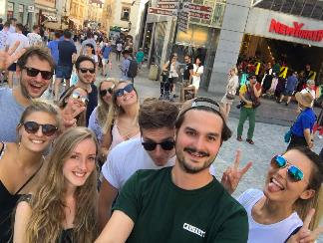
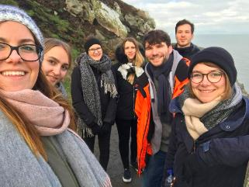











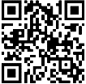



WARUM DU DABEI
SEIN SOLLTEST
WER WIR SIND
Kontakte knüpfen
Verantwortung übernehmen
Zur Weiterentwicklung des Studiengangs beitragen,
Prozesse kennenlernen und mitgestalten
Mitgestaltung von Veranstaltungen
Dozenten auch außerhalb des Hörsaals
kennenlernen
Wir sind Studierende der Berufs- und Technikpädagogik (B.A., B.Sc., M.Sc. A, B und C, M.A.).
Aufenthalts-/Lernraum in der Uni
WAS WIR MACHEN
KONTAKT
Die erste Fachgruppensitzung im Wintersemester 2024/25 wird über die Mailverteiler der Studiengänge angekündigt. Schaut gerne unverbindlich rein!
Schreibe und folge uns 😊
kontakt@btp.stuvus.uni-stuttgart.de
@btpfachgruppe
https://uninow.page.link/_btpfachgruppe
Vertretung studentischer
Interessen
Regelmäßige Treffen (ca. alle 2 Wochen)
Vertretung in Gremien, wie dem Prüfungsausschuss und im Fakultätsrat
Unterstützung bei Fragen und Problemen im Studium
HIER BIST DU RICHTIG
Wir sind die Fachgruppe Berufs- & Technikpädagogik.
Organisation von Veranstaltungen und Partys (z. B. Ersti-Einführung, Absolventenfeier, Kneipen-tour, etc.)
Verwaltung von Lernmaterialien
Die erste Fachgruppensitzung im Sommersemester 2024 wird über die Mailverteiler der Studiengänge angekündigt. Schaut gerne unverbindlich rein!
+ Wo: K2 Raum 2.029
+ Instagram: fachgruppe_btp
+ Mail: kontakt@btp.stuvus.uni-stuttgart.de
+ Nutze unseren Uni-Lernraum.
+ Vertritt deine Interessen im Studium.
+ Sei ein Teil unserer Veranstaltungen.
+ Lerne neue Leute aus deinem Studium kennen.

Slide 13
Allgemeine Informationen – studiengangsspezifische Mailingliste
Studiengangsspezifische - Mailinglist:
Information über Änderung von Prüfungsterminen, Veranstaltungsorten, Sprechstunden, Praktika-Angebote, Arbeitsstellen, usw….)
Technikpädagogik – Mailingliste (technikpaedagogik@listserv.uni-stuttgart.de):
Für unsere beiden Studiengänge der Technikpädagogik (B.Sc. Technikpädagogik; M. Sc. Technikpädagogik Profil A & B) und den Studiengang Berufliches Lehramt – dual.
Anmeldung unter: http://listserv.uni-stuttgart.de/mailman/listinfo/technikpaedagogik
→ MELDEN SIE SICH DIREKT BEI DER MAILINGLISTE AN!

Slide 14
Allgemeine Informationen – Räume finden
Wie finde ich möglichst schnell die Räume?
„Hörsaalsystem“ der Uni zur groben Orientierung:
Beispiel: M 17.54
M = Campus Stadtmitte
(inkl. Azenbergstraße)
V = Campus Vaihingen
Stockwerk
(5. OG)
Hausnummer
(Keplerstr. 17)

Slide 15
Studiengangsbegleitende
ILIAS-Gruppe

Slide 16
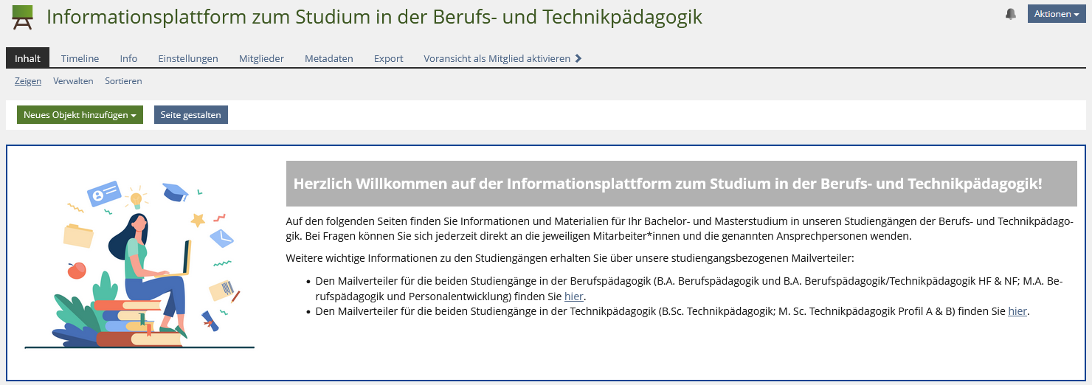
Studiengangsbegleitende ILIAS-Gruppe
Die studiengangsbegleitende ILIAS-Gruppe bündelt als Informationsplattform zahlreiche Informationen zum Studium in der Berufs- und Technikpädagogik.

Slide 17
Studiengangsbegleitende ILIAS-Gruppe
Die studiengangsbegleitende ILIAS-Gruppe umfasst verschiedene Rubriken:
Neuigkeiten und Aktuelles: Zeitnahe Informationen über z. B. Prüfungsanmeldungszeiträume und Anmeldungen für die Lehrveranstaltungen des IfE.
FAQ-Bereich: Klärung zentraler Fragen zu den Themen Prüfungsanmeldungen, Praktikum, Anerkennung, Zulassung,…
Informationen zu den Studiengängen: Studiengangsbezogene Gruppen, in denen spezifisch für die einzelnen Studiengänge Informationen dargestellt sind. Dort werden
z. B. Studienverlaufspläne aufgeführt und es existiert eine Rubrik für die Abschlussarbeit.
Ansprechpartner*innen: Auflistung relevanter Ansprechpartner*innen, z. B. Studiengangsmanager, Fachstudienberater*innen, Stundenplanbeauftragter und Prüfungsausschussvorsitzende.
Stellenbörse für Praktikums- und Werkstudentenstellen: Ordner mit Stellenaus-schreibungen, die für Studierende der Berufs- und Technikpädagogik geeignet sind.
Methodensammlung für Studierende: „Methodenkoffer“ für alle Studierenden der Berufs- und Technikpädagogik sowie im Beruflichen Lehramt – dual.
Wissenschaftliches Arbeit: E-Learning-basierter Selbstlernkurs zum wissenschaftlichen Arbeiten

Slide 18
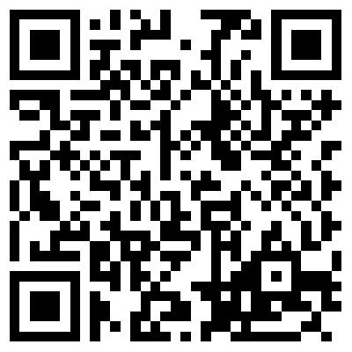
Studiengangsbegleitende ILIAS-Gruppe
Anmeldung zur ILIAS-Gruppe:
Um der ILIAS-Gruppe beizutreten, müssen Sie sich bei ILIAS mit ihrem studentischen Account anmelden. Den studentischen Account erhalten Sie nach finaler Einschreibung.
Die Seite ist unter folgendem Link oder per QR-Code erreichbar: https://ilias3.uni-stuttgart.de/goto_Uni_Stuttgart_crs_2775508.html
Falls die ILIAS-Gruppe Ihre Fragen nicht beantworten konnte, erhalten Sie auch weiterführende (institutsbezogene) Informationen zu den Studiengängen hier: http://www.ife.uni-stuttgart.de/lehre/
Für das Berufliche Lehramt – dual gibt es noch keine eigene studiengangsbezogene ILIAS-Gruppe. Diese wird im Laufe des Wintersemesters ergänzt und Sie erhalten über den Mailverteiler Informationen dazu.

Slide 19
Struktur der Bachelor- und Masterstudiengänge Berufs- und Technikpädagogik sowie Berufliches Lehramt – dual

Slide 20
Struktur der Bachelor- und Masterstudiengänge Berufs- und Technikpädagogik sowie Berufliches Lehramt – dual
Unterschiedliche Studiengänge am BWT und BPT
Bachelor of Science (B. Sc.)
Technikpädagogik
Voraussetzung: Ingenieurwissenschaftlicher Bachelorabschluss
Voraussetzung: Ingenieurwissenschaftlicher Bachelorabschluss in der Elektrotechnik/Informations-technik/Informatik
Master of Science (M. Sc.)
Technikpädagogik Profil B
Master of Education (M. Ed.)
Berufliches Lehramt – dual
Master of Science (M. Sc.)
Technikpädagogik Profil A
Berufliches Lehramt

Slide 21
Struktur der Bachelor- und Masterstudiengänge Berufs- und Technikpädagogik sowie Berufliches Lehramt – dual
Unterschiedliche Studiengänge am BWT und BPT
Bachelor of Arts (B. A.)
Berufspädagogik
Master of Arts (M. A.)
Berufspädagogik und Personalentwicklung
Betriebliche Bildungsarbeit

Slide 22

Struktur der Bachelor- und Masterstudiengänge Berufs- und Technikpädagogik sowie Berufliches Lehramt – dual
Wie ist das Studium unserer Studiengänge aufgebaut?
Bausteinprinzip
Es gibt eine Reihe von Pflichtmodulen (z. B. Basis- und Kern-
module) und diverse Wahlmodule (z. B. Ergänzungsmodule),
die je nach Studiengang unterschiedlich ausgeprägt sind.
Welche Module Sie wann und wie besuchen erfahren
Sie in der Prüfungsordnung (PO) und über C@MPUS.
Was genau Sie für Ihren Studiengang benötigen
entnehmen Sie dem Modulhandbuch (in C@MPUS
mit der aktuellen Veranstaltung verknüpft; gibt Auskunft
über die Inhalte, Ziele und die Dauer des Moduls).
Abschluss: Wenn alle Module bestanden und
die Qualifikationsarbeit geschrieben ist.
Modul 3
Modul 1
Modul 2

Slide 23
Struktur der Bachelor- und Masterstudiengänge Berufs- und Technikpädagogik sowie Berufliches Lehramt – dual
Was ist ein Modul? Ein Modul…
ist eine zusammengefasste Lehreinheit mit 3,6,9,12 ECTS,
1 ECTS = ca. 30 Arbeitsstunden (Workload)
enthält eine oder mehrere Veranstaltungen (Vorlesungen, Seminare, Übungen…)
gilt als abgeschlossen, wenn alle Veranstaltungen besucht und die Prüfungen bestanden sind (ECTS werden erst bei vollständig bestandenem Modul gutgeschrieben)
Modul : Didaktik beruflicher Bildung 6 ECTS
Vorlesung: Didaktik beruflicher Bildung I benotete Klausur
Vorlesung: Didaktik beruflicher Bildung II benotete Klausur

Slide 24
C@MPUS, ILIAS & Webex

Slide 25
C@MPUS, ILIAS & Webex – Wie erstelle ich meinen Stundenplan
Login: RUS bzw. TIK Account
C@MPUS (Campus Management Portal der Universität Stuttgart https://www.student.uni-stuttgart.de/digital-services/campus/
Bewerbung/Fachwechsel, Modulübersicht, Vorlesungsverzeichnis, Veranstaltungsbelegung, Stundenplan, SQ-Belegung, Prüfungsmanagement (An- und Abmeldung zu Prüfungen, Übersicht zu erbrachten Studienleistungen usw.), persönliche Einstellungen.
ILIAS (Integriertes Lern-, Informations- und Arbeitskooperations-System)
https://ilias3.uni-stuttgart.de
Lernplattform, Materialien zu Veranstaltungen
wenn Sie sich zu einer Veranstaltung in C@MPUS anmelden, werden Sie automatisch in die ILIAS-Gruppe eingetragen (sofern der/die Dozent*in diese nutzt).
Cisco Webex https://www.tik.uni-stuttgart.de/support/anleitungen/webex/
Webkonferenzdienst zur Durchführung von Online-Lehrveranstaltungen
Hilfe, Anleitung und Videos zu C@MPUS, ILIAS & Webex: https://www.student.uni-stuttgart.de/digital-services/

Slide 26
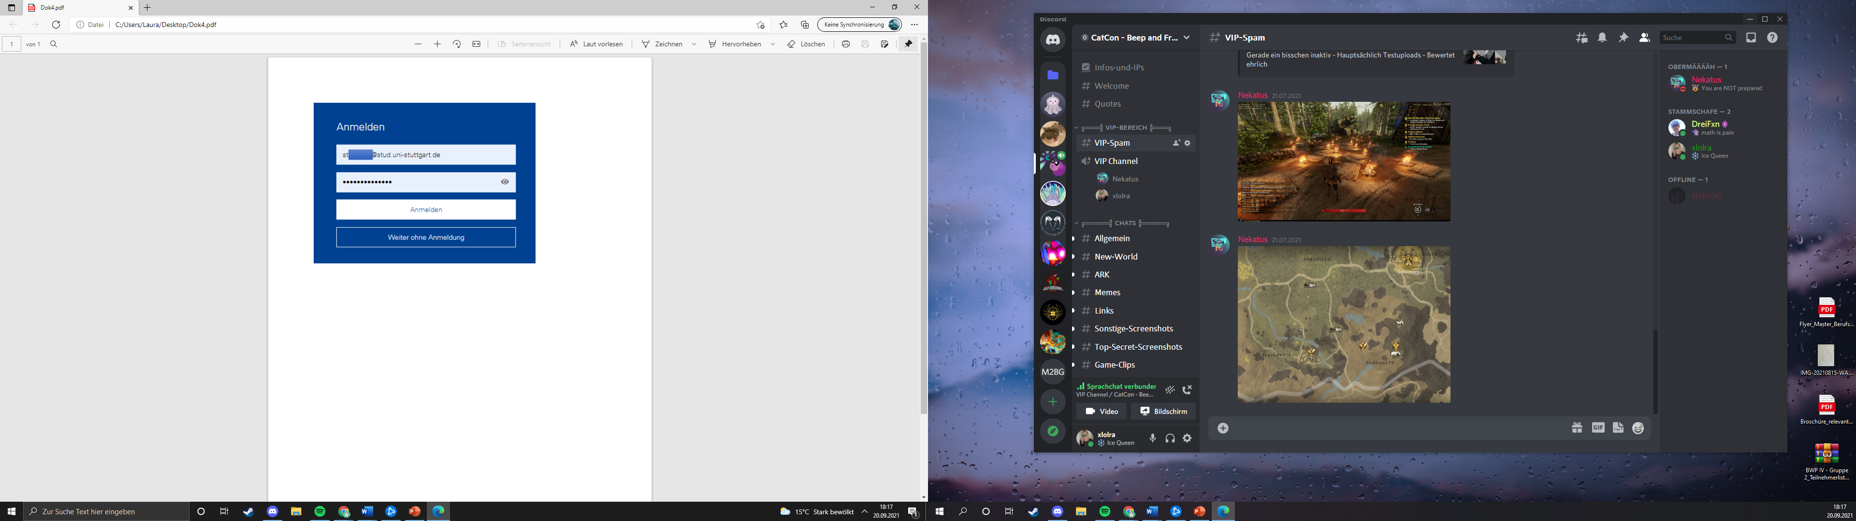
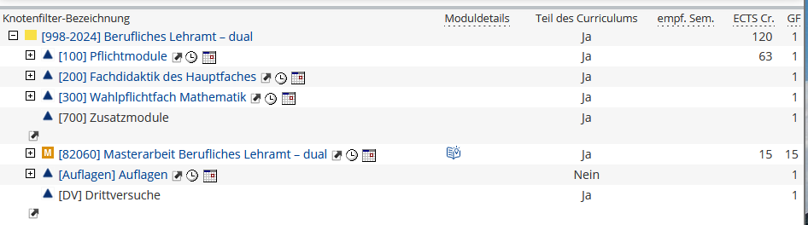
C@MPUS, ILIAS & Webex – Wie erstelle ich meinen Stundenplan
Melden Sie sich bei C@MPUS über Ihre Zugangsdaten an
Über die Kachel „Mein Studium“ gelangen Sie zur
Übersicht im Studiengang „Berufliches Lehramt – dual“ mit der 998 und dem Abschlussziel „78 Master of Education (Lehramt nach Fachbachelor)“
Ihr Studienplan wird Ihnen nun angezeigt

Slide 27
C@MPUS, ILIAS & Webex – Wie erstelle ich meinen Stundenplan
notwendige ECTS für den jeweiligen Bereich
zu den Modulen des Bereichs bzw. zu Unterordnern immer auf „+“ klicken
zur Modulbeschreibung

Slide 28
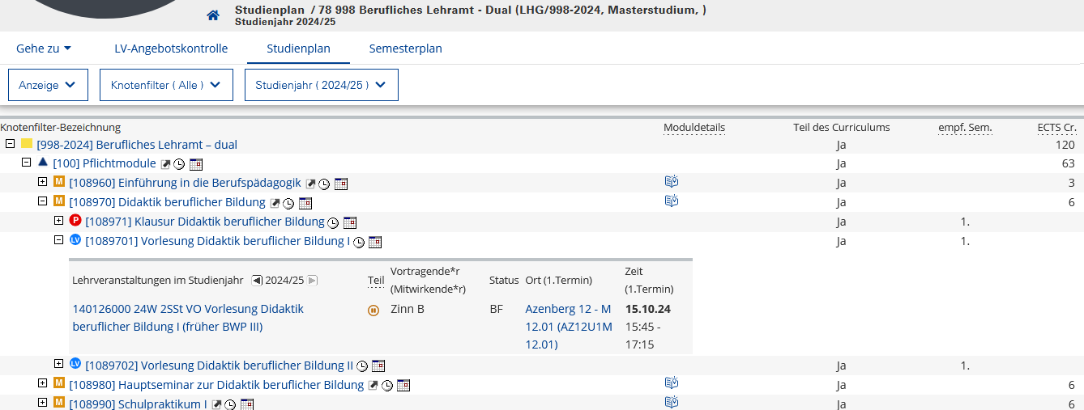
C@MPUS, ILIAS & Webex – Wie erstelle ich meinen Stundenplan
Empfehlung, wann das Modul belegt werden soll
zur Anmeldung der Veranstaltung
Präsenzveranstaltung vor Ort
Über einen Klick auf das hinter einer Lehrveranstaltung können Sie sich zur Lehrveranstaltung anmelden (alle Lehrveranstaltungen können erst ab dem 08.09. belegt werden). Bitte vergessen Sie nicht, die Anmeldung zu bestätigen.

Slide 29
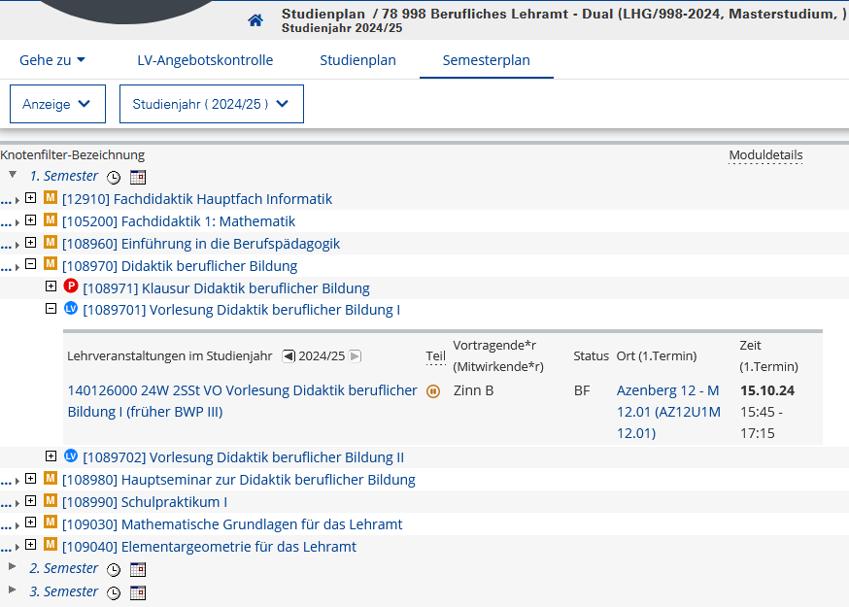
C@MPUS, ILIAS & Webex – Wie erstelle ich meinen Stundenplan
Modul-/Terminübersicht je Semester
zur Anmeldung der Veranstaltung

Slide 30
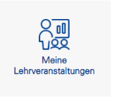
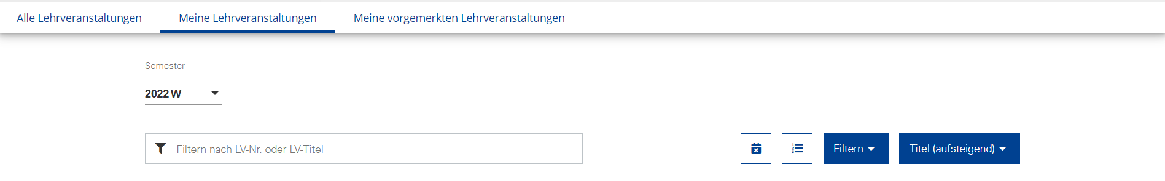
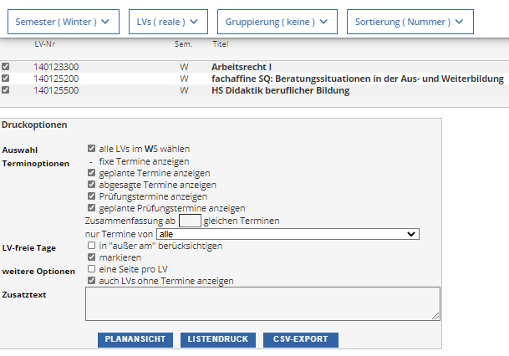
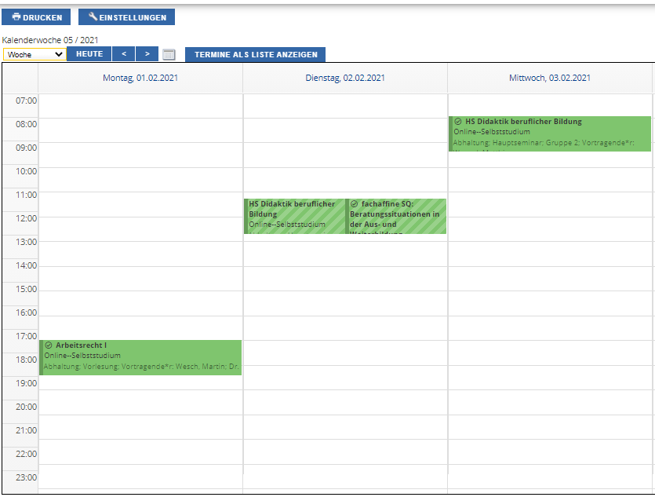
C@MPUS, ILIAS & Webex – Wie erstelle ich meinen Stundenplan
Wenn Sie alle Veranstaltungen angemeldet haben, können Sie ihren Stundenplan erstellen. Dazu über die Kachel „Meine Lehrveranstaltungen“ und den Button „Terminlisten - Druck-/Planansicht“ auf nachfolgender Abbildung
Terminlisten- Druck-/Planansicht
Über die Auswahl Planansicht erscheinen nun alle angemeldeten Module automatisch im Stundenplan.

Slide 31
C@MPUS, ILIAS & Webex – Wie erstelle ich meinen Stundenplan
Anleitungen zur Lehrveranstaltungsanmeldung und Stundenplanerstellung für Studierende:
https://www.student.uni-stuttgart.de/digital-services/campus/anmeldung-zu-lehrveranstaltungen/
Allgemeine Hinweise:
Um sich zu einer Veranstaltung anmelden zu können, müssen Sie zum kommenden Semester „rückgemeldet“ sein. Dazu müssen Sie Ihr ÖR-Rechtsverhältnis hochladen, den Semesterbeitrag überwiesen haben und sich offiziell einschreiben. Nach dem Einschreibeprozess werden Ihnen die Zugangsdaten (Account) zugesandt.
Beachten Sie bei der Stundenplanerstellung auch den von uns beispielhaft erstellten Studienverlaufsplan und Stundenplan

Slide 32
Prüfungsangelegenheiten und Veranstaltungsorganisation

Slide 33
Prüfungsangelegenheiten und Veranstaltungsorganisation
Prüfungsanmeldung (nur über C@MPUS)
Anmeldezeit dieses Semester ab 13. November bis 04. Dezember 2024
(Meldefristen für Prüfungen werden vom Prüfungsamt über studentische Emailadresse bekannt gegeben, oder sind über die Homepage des Prüfungsamtes einsehbar https://www.student.uni-stuttgart.de/pruefungsorganisation/)
Anmeldung von Prüfungen: Zentrale Studienberatung (ZSB) bietet Einführung in das System an
Prüfungswiederholung
Eine nochmalige Wiederholung (2. Wiederholung) von Prüfungen geht in 3 Fällen (gilt nicht für die Masterarbeit!). Danach gilt: Nicht bestandene Prüfungen können 1 Mal wiederholt werden, dann mündliche Nachprüfung!
Wiederholungsprüfungen müssen am nächst möglichen Termin nachgeholt werden
(i. d. R. im darauffolgenden Semester). Es besteht Anmeldepflicht!
→ Prüfungsordnung genau durchlesen um alle Eventualitäten und Besonderheiten zu kennen!!! Alles was hier geregelt ist, ist rechtlich bindend! Eine Lesefassung finden Sie auf unserer Homepage: https://www.ife.uni-stuttgart.de/lehre/berufs-technikpaedagogik/weiterfuehrende-informationen/

Slide 34
Prüfungsangelegenheiten und Veranstaltungsorganisation
Prüfungsformen und Fristen
Prüfungsformen
Prüfungsleistung: kann bis 7 Tage vor Prüfung ohne Grund online abgemeldet werden, sofern ein Termin in C@MPUS hinterlegt wurde
Master: Abschluss binnen 7 Fachsemestern (Regelstudienzeit: 4 Semester)
PL | = Modulabschlussprüfung (benotete Prüfungsleistung; regulär abmeldbar; einmalige Wiederholung möglich) | in der Regel Klausur oder mündliche Prüfung
LBP | = lehrveranstaltungsbegleitende Prüfung (benotete Prüfungsleistung; regulär abmeldbar bis Vorlesungsende; einmalige Wiederholung möglich) | in der Regel Hausarbeiten, Berichte, selten Referate
BSL | = benotete Studienleistung (kann unbegrenzt wiederholt werden) | Klausuren, Hausarbeiten, Berichte usw.
USL | = unbenotete Studienleistung (kann unbegrenzt wiederholt werden) | in der Regel Referate, Testate, Übungsscheine, Berichte usw.
USL-V | = unbenotete Vorleistung (kann unbegrenzt wiederholt werden; Voraussetzung, um an einer Prüfung teilzunehmen) | Referate, Scheinklausuren usw.

Slide 35
Prüfungsangelegenheiten und Veranstaltungsorganisation
Veranstaltungsanmeldung
Für Veranstaltungen der Berufspädagogik können Sie sich ab dem 08.09. in C@MPUS anmelden
Generell: Wenden Sie sich direkt an die Dozentin/den Dozenten, wenn eine Veranstaltungsanmeldung nicht möglich ist oder Sie organisatorische oder inhaltliche Fragen zur Veranstaltung haben.

Slide 36
Allgemeines zum Studien- und Stundenplan

Slide 37
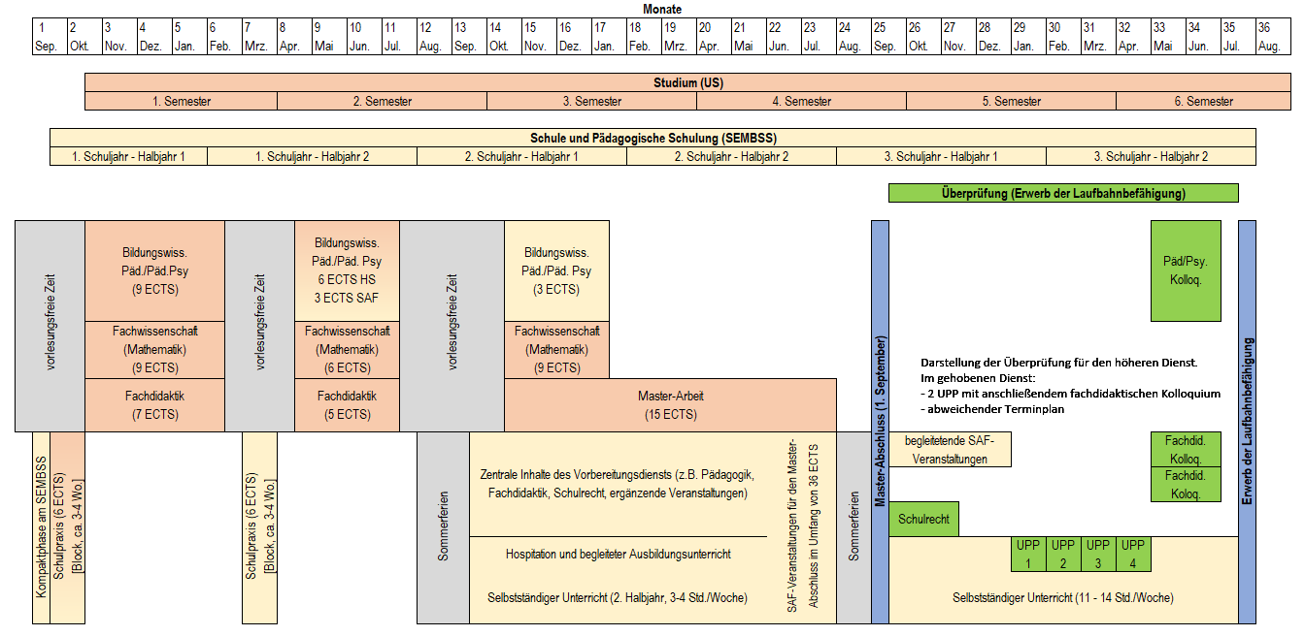
Studien- und Stundenplan – Modellausgestaltung

Slide 38
Studien- und Stundenplan – Studienaufbau
Allgemeine Informationen
Adaption des vorgegebenen integrierten Modells für die Beruflichen Schulen
Erziehungswissenschaften: 21 ECTS (US:15 ECTS und SEMBSS: 6 ECTS inkl. Coaching)
Fachdidaktik: 24 ECTS (US: 6 ECTS je Fach und SEMBSS: 6 ECTS je Fach)
Schulpraxis: 12 ECTS (im 1. Semester US: 3 ECTS und SEMBSS: 3 ECTS;
im 2. Semester SEMBSS 6: ECTS)
und Unterricht an der Schule: 18 ECTS im 3. und 4. Semester
Fach 2 Mathematik: US: 24 ECTS (aufbauend auf Grundlagen aus dem ingenieurwissenschaftlichen Bachelor)
Masterarbeit: US: 15 ECTS
Weitere Seminar-Veranstaltungen (Recht, ergänzende Themen): SEMBSS: 6 ECTS
Notes:
Muss noch geändert werden!

Slide 39
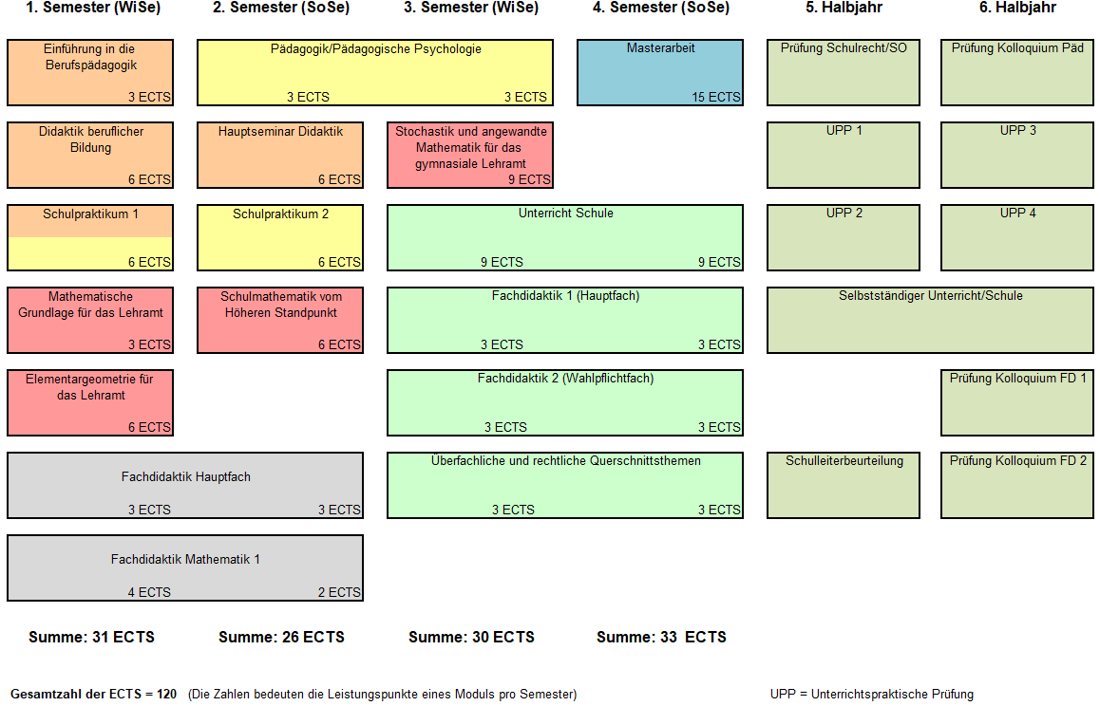
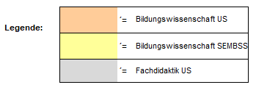
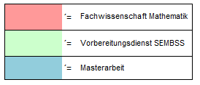
Studien- und Stundenplan – Studienverlaufsplan

Slide 40
Studien- und Stundenplan – Semester 1 Bildungswissenschaft
Empfohlene Lehrveranstaltungen der Bildungswissenschaft im 1. Semester
Pflicht-Modul [108960] Einführung in die Berufspädagogik
  Vorlesung: Einführung in die Berufs- und Wirtschaftspädagogik
  → Do. 9:45 – 11:15 Uhr (Dozentin: Prof. Dr. Kristina Kögler)
Pflicht-Modul [108970] Didaktik beruflicher Bildung
  Vorlesung: Didaktik beruflicher Bildung I
  → Di. 15:45 – 17:15 Uhr (Dozent: Prof. Dr. Bernd Zinn)
  Vorlesung: Didaktik beruflicher Bildung II
  → Do. 14:00 – 15:30 Uhr (Dozentin: Prof. Dr. Kristina Kögler)
Pflicht-Modul [108990] Schulpraktikum I
  (Block)Seminar: Schulpraktikum I
  → 1. September Woche(Dozentin: Carina Knauß)
  Schulpraktikum I an der Ausbildungsschule
  → ab der 2. September Woche für ca. 4 Wochen (Dozentin: Carina Knauß)
Notes:
Muss noch geändert werden!

Slide 41
Studien- und Stundenplan – Semester 1 Fachdidaktik
Empfohlene Lehrveranstaltungen der Fachdidaktik im 1. Semester (Hauptfach Elektrotechnik)
Fachdidaktik des Hauptfaches-Modul [12900] Fachdidaktik Hauptfach Elektro- und Informationstechnik (ENAT und SIT)
  Vorlesung: VO Technikdidaktik – Einführung für alle Fachrichtungen
  → Di. 17:30 – 19:00 Uhr (Dozent: Prof. Dr. Bernd Zinn)
Wahlpflichtfach Mathematik-Modul [108970] Fachdidaktik I: Mathematik
  Vorlesung/Übung: Fachdidaktik Mathematik I
  → Mo. 14:30 – 17:00 Uhr (Dozent: Matthias Künzer) oder Mo. 16:00 – 18:30 Uhr
  (Dozent: Bernhard Euler)
Notes:
Muss noch geändert werden!

Slide 42
Studien- und Stundenplan – Semester 1 Fachdidaktik
Empfohlene Lehrveranstaltungen der Fachdidaktik im 1. Semester (Hauptfach Informatik)
Fachdidaktik des Hauptfaches-Modul [12910] Fachdidaktik Hauptfach Informatik (INF)
  Vorlesung: VO Technikdidaktik – Einführung für alle Fachrichtungen
  → Di. 17:30 – 19:00 Uhr (Dozent: Prof. Dr. Bernd Zinn)
  Seminar: Fachdidaktik Informatik
  → Mo. 08:00 – 09:30 Uhr (Dozent: Andreas Mußotter)
Wahlpflichtfach Mathematik-Modul [108970] Fachdidaktik I: Mathematik
  Vorlesung/Übung: Fachdidaktik Mathematik I
  → Mo. 14:30 – 17:00 Uhr (Dozent: Matthias Künzer) oder Mo. 16:00 – 18:30 Uhr
  (Dozent: Bernhard Euler)
Notes:
Muss noch geändert werden!

Slide 43
Studien- und Stundenplan – Semester 1 Fachwissenschaft Mathematik
Empfohlene Lehrveranstaltungen der Fachwissenschaft Mathematik im 1. Semester
Wahlpflichtfach Mathematik-Modul [109030] Mathematische Grundlagen für das Lehramt
  Vorlesung: Mathematische Grundlagen für das Lehramt
  → Fr . 09:45 – 11:15 Uhr (Dozentin: Dr. Friederike Stoll)
  Übung: Mathematische Grundlagen für das Lehramt
  → Fr. 11:30 – 13:00 Uhr (Dozentin: Dr. Friederike Stoll)
Wahlpflichtfach Mathematik-Modul [109040] Elementargeometrie für das Lehramt
  Vorlesung: Elementargeometrie für das Lehramt
  → Mo . 09:45 – 11:15 Uhr (Dozent: Prof. Dr. Peter Lesky)
  Übung: Elementargeometrie für das Lehramt
  → Mo. 11:30 – 13:00 Uhr (Dozent: Prof. Dr. Peter Lesky)
Notes:
Muss noch geändert werden!

Slide 44
Studien- und Stundenplan – Stundenplan 1. Semester WiSe 2024/25

Slide 45
Studien- und Stundenplan
Weitere Informationen
Zentrale Informationen zu den Modulen und den Lehrveranstaltungen finden Sie im Modulhandbuch.
In der Prüfungsordnung sind zentrale Informationen zum Studium, dem Studiengang und dem Studienaufbau zu finden.
Falls Sie Auflagen erhalten haben, sollten Sie diese in den ersten drei Semestern abarbeiten. Sie können erst mit der Masterarbeit beginnen, wenn diese erfolgreich absolviert wurden.
→ Individuelle Auflagen entnehmen Sie Ihrem Zulassungsbescheid.
Notes:
Muss noch geändert werden!

Slide 46
Offene Fragen - Austausch

Slide 47
Ihnen einen erfolgreichen Studienstart!
Dr. phil. Matthias Wyrwal
wyrwal@ife.uni-stuttgart.de
84374
84362
Universität Stuttgart
Institut für Erziehungswissenschaft
Abteilung Berufspädagogik mit Schwerpunkt Technikdidaktik
Azenbergstraße 12
3. Stock
D - 70174 Stuttgart

Slide 48
Anhang – Weitergehende Informationen

Slide 49
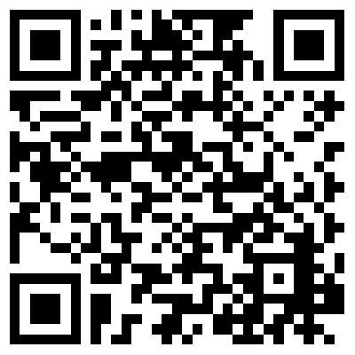
Lernberatung
in der Zentralen Studienberatung
Zentrale Studienberatung (ZSB)
Tipps und Beratung rund ums erfolgreiche Lernen
Lerntipp-Newsletter im Wintersemester
Beratung für einzelne Studierende und
Lerngruppen
Workshops zu den Themenbereichen
- Effiziente Lernmethoden
- Zielgerichtete Prüfungsvorbereitung
- Regelmäßig lernen, Aufschieben vermeiden
Kontakt für Terminvereinbarung & Newsletter-Abonnement:
lernberatung@uni-stuttgart.de

